Slide 1
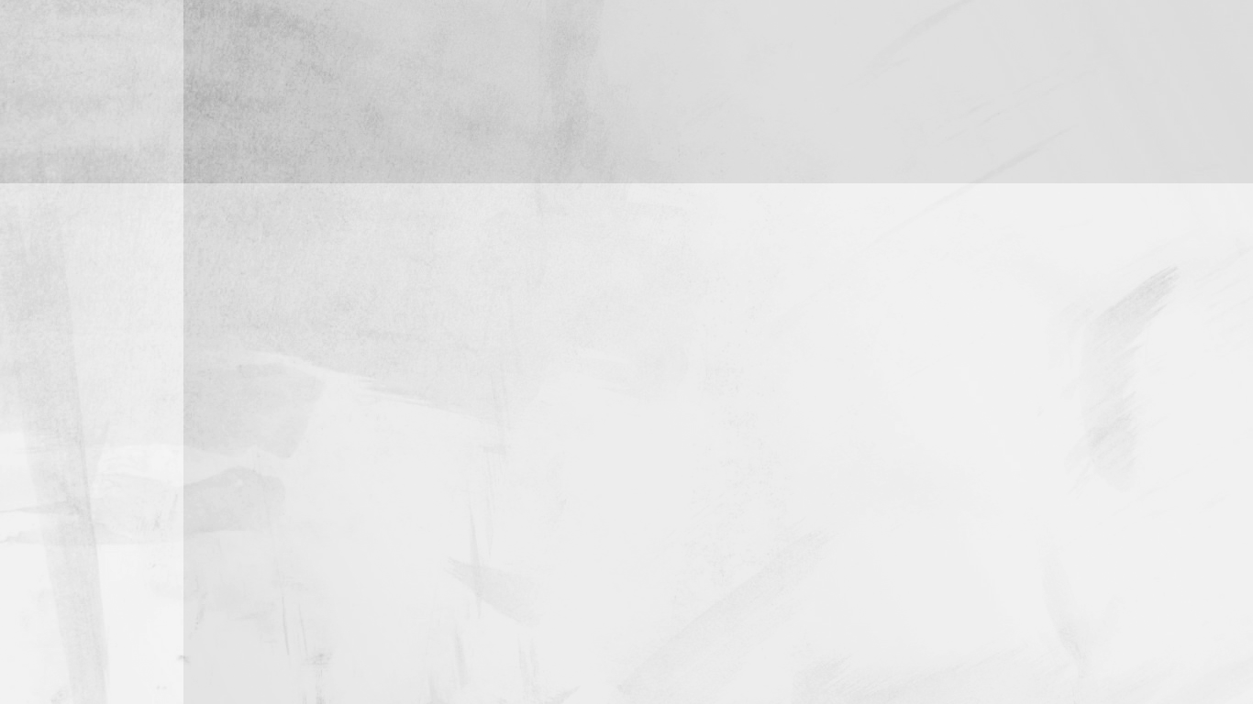
Proyecto Práctica 8
SETIÉN PELAYO, LUIS
DESCALZO FERRER, VICTOR SHANTI
MONTENEGRO JARQUIN, DAVID EDMUNDO
ENTRECANALES CUENCA, OSCAR

Slide 2



Herramientas elegidas
Lenguaje Python
Biblioteca wxWidgets

Slide 3
¿Por qué Python?
Multiplataforma
Desarrollo transparente entre Windows y Mac
Versátil, flexible y de código libre
Gran abanico de bibliotecas por la comunidad
Ampliamente utilizado en la industria

Slide 4
¿Por qué wxWidgets?
Multiplataforma
Ligero y de código libre
Se adapta al look and feel de cada sistema operativo
Permite el Rapid Application Development (RAD)
  Diversas herramientas WYSIWYG disponibles

Slide 5
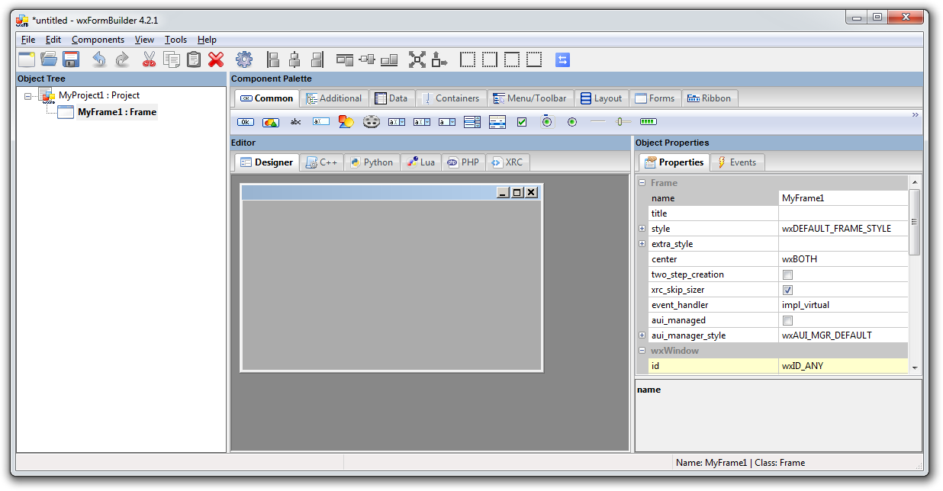
GUI Builder: wxFormBuilder

Slide 6
Idea del sistema
Taller de reparación de vehículos
  Facilitar los procesos cotidianos del mismo
  Ofrecer una interfaz fácil de operar

Slide 7
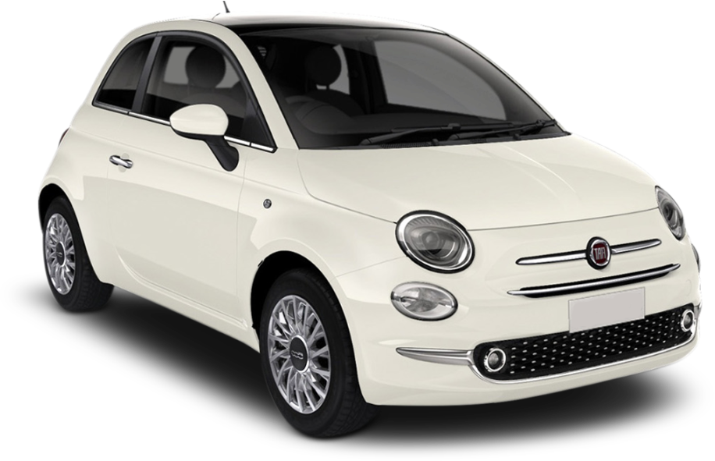
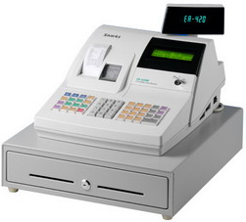

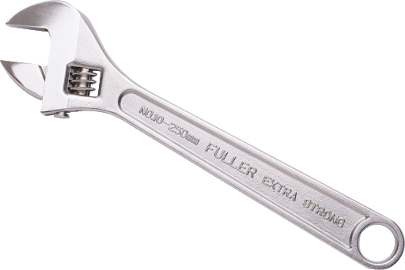
Visión del sistema
Cliente
Dependiente
Mecánico

Slide 8
Visión del sistema
Cliente
Dependiente
Mecánico

Slide 9
Visión del sistema
Rellenar formulario
de reparación
Cliente
Dependiente
Mecánico

Slide 10
Visión del sistema
Rellenar formulario
de reparación
Cliente
Dependiente
Mecánico

Slide 11
Visión del sistema
Rellenar formulario
de reparación
Cliente
Dependiente
Consultar lista
de reparaciones
Mecánico

Slide 12
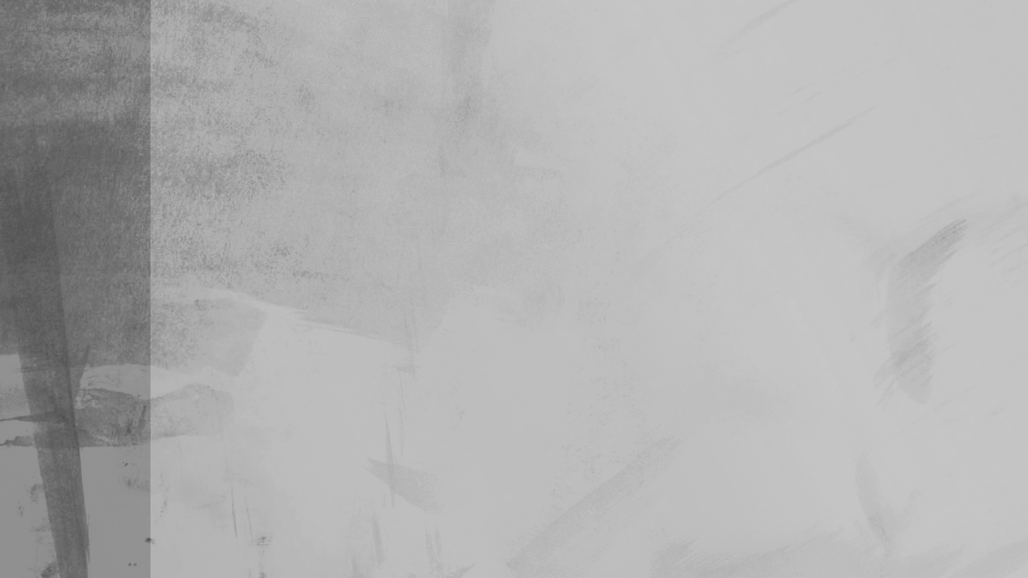
Demostración

Slide 13
1. Taxonomía de Shneiderman

Slide 14
2. Procesos cognitivos

Slide 15
3. Paradigma de interacción

Slide 16
4. Estilo de interacción

Slide 17
5. Patrones de diseño

Slide 18
6. Mediciones de usabilidad

